Slide 1
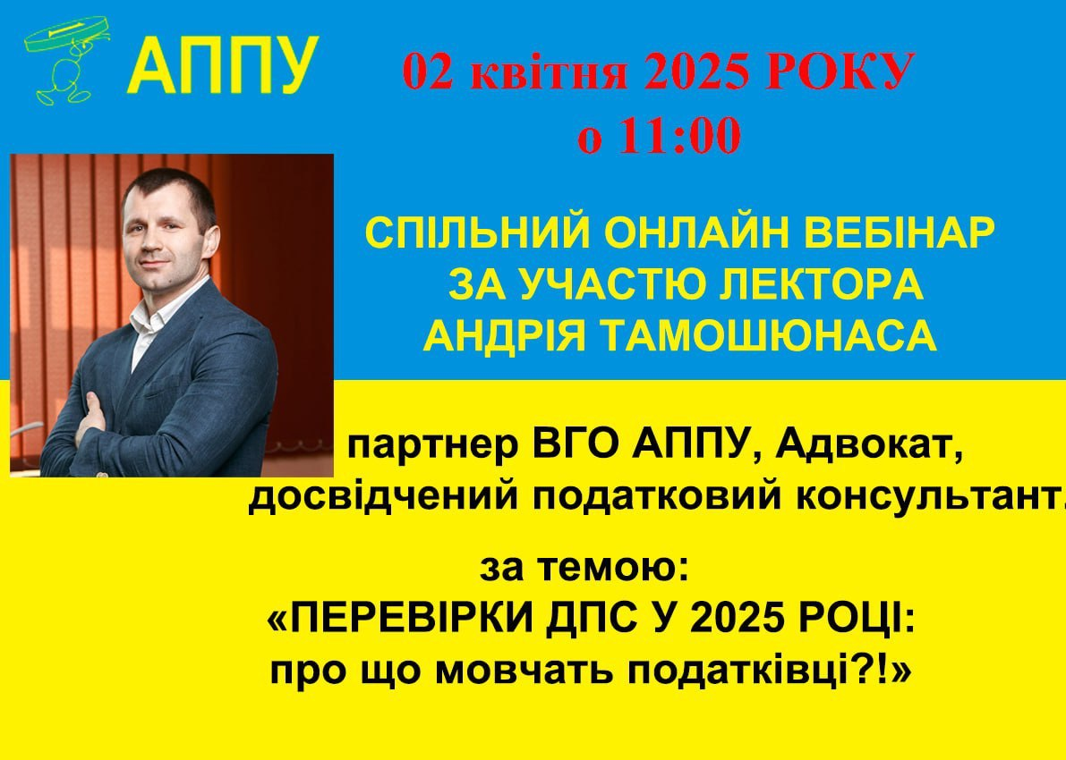

Slide 2
ПЕРЕВІРКА З’ВЯЗКУ
Хто бачить та чує, поставте ‘‘+’’ в чат
+

Slide 3

ПЛАН ВЕБІНАРУ
  За які періоди можуть (перевірити/нарахувати)?
  Планові перевірки завжди «позапланом» - тому рахуйте «навантаження» та «середню зарплатню по галузі» …
  Фактичні та документальні перевірки – не одне й те ж саме (використовуємо «різниці» на практиці)
  Коли чеки з недоліками є фіскальними?! – шукаємо підказки від судів
  Запити від фіскалів: чіткі відповіді на «слизькі» питання (отримувати/не отримувати? відповідати/не відповідати? давати/не давати?)
  «Неписані істини»: копії не надаємо, фотофіксацію забороняємо, якщо сумніваємось – нічого не кажемо …
  Інспектори вимагають доступ до бух програм – чи мають право та що робити?!
  Укрпошта & ДПС – де платнику шукати вихід?!

Slide 4
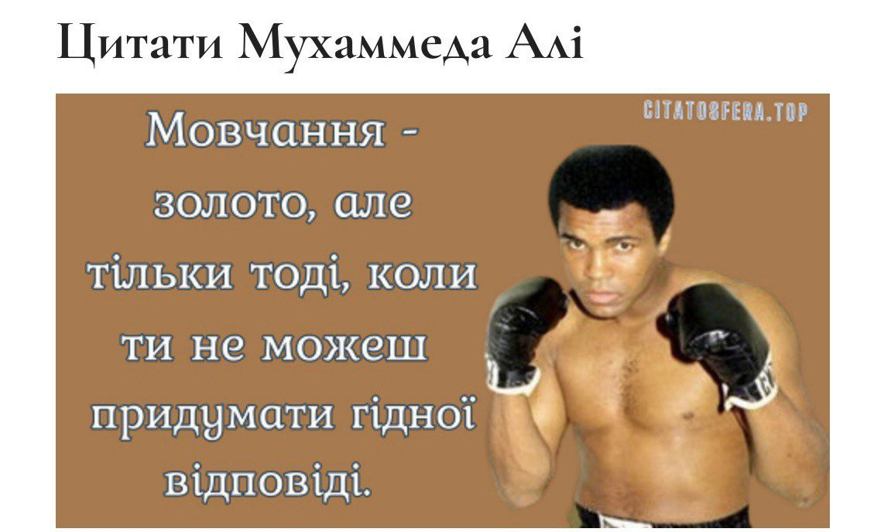
ПРО ЩО МОВЧАТЬ ПОДАТКІВЦІ?!

Slide 5

ЗА ЯКІ ПЕРІОДИ МОЖУТЬ: перевірити / нарахувати?
строки проведення перевірок («період»)
строки зберігання документів
строки нарахування грошових зобов’язань (окремо штрафів)
www.ibuh.info
9

Slide 6
ЗА ЯКІ ПЕРІОДИ МОЖУТЬ: перевірити / нарахувати?
… як розраховують податківці?
* * * Строк давності зупинявся в такі періоди: * * *
з 18.03.2020 по 17.03.2022 – відповідно до п. 52-2 підрозд. 10 розд. XX ПКУ для всіх платників податків;
з 07.03.2022 по 24.11.2022 – відповідно до п.п. 69.9 п. 69 підрозд. 10 розд. XX ПКУ для всіх платників податків;
у періоді з 07.03.2022 по 17.03.2022 – одночасно діяли п. 52-2 і п.п. 69.9 п. 69 підрозд. 10 розд. XX ПКУ для всіх платників податків;
з 17.03.2022 по 01.08.2023 – відповідно до п. 102.9 ст. 102 ПКУ (з 17.03.2022 по 27.05.2022 норма діяла без виключень, а з 27.05.2022 по 01.08.2023 – з виключеннями щодо випадків, передбачених ПКУ);
у періоді з 17.03.2022 по 24.11.2022 – одночасно діяли п.п.69.9 п.69 підрозд.10 розд.XX ПКУ і п.102.9 ст.102 ПКУ;
з 24.11.2022 по 01.08.2023 – відповідно до п.п. 69.9 п. 69 підрозд. 10 розд. XX ПКУ для платників податків, які не мають можливості своєчасно виконувати податкові обов’язки, передбачені ст.ст. 59-60, 87 – 101 ПКУ, та/або визначення грошових зобов’язань згідно із ст. 116 ПКУ;
у періоді з 27.05.2022 по 01.08.2023 – п. 102.9 ст. 102 ПКУ діяв із виключеннями, передбаченими п.п. 69.9 п. 69 підрозд. 10 розд. XX ПКУ;
з 01.08.2023 – для груп платників з податковим боргом, який виник до 24.02.2022, згідно з пп. 69.40 п. 69 підрозд. 10 розд. ХХ ПКУ
ЗІР ДПС Категорія: 128.11 списання безнадійного податкового боргу
«Фіскальний» висновок: строк давності зупинявся з 18.03.2020 по 31.07.2023р.
www.ibuh.info

Slide 7

ЗА ЯКІ ПЕРІОДИ МОЖУТЬ: перевірити / нарахувати?
…як розраховують податківці?
Алгоритм ДПС щодо розрахунку періоду перевірки:
Загальний строк давності «1 095 днів» (ст.102 ПКУ)
«Узагальнений» мораторій (18.03.2020 – 31.07.2023)
«Дата початку перевірки» – «1 095 днів» – 1 231 день = орієнтовна дата звітування = «початок періоду перевірки»
www.ibuh.info
11

Slide 8
ЗА ЯКІ ПЕРІОДИ МОЖУТЬ: перевірити / нарахувати?
…як розраховують податківці?
Алгоритм ДПС щодо розрахунку періоду перевірки (ЄСВ на враховуємо):
Приклад: дата початку перевірки – 02.04.2025 р. (згідно наказу)
02.04.2025 – 1 095 – 1 231 = 20.11.2018 (орієнтовна дата звітування) = 01.10.2018 (щодо ПДВ)
= 01.01.2018(річ.)/01.10.2018(кварт.) (щодо «прибутку»)
20.11.18
18.03.20
31.07.23
01.01.18/
01.04.18 (приб.)/
01.10.18 (ПДВ)
02.04.25
.....
STOP
484
1 231
611
зупинення строків давності
частина строку давності
частина строку давності
частина перевіряємого періоду
частина перевіряємого періоду
www.ibuh.info
12
.

Slide 9

ЗА ЯКІ ПЕРІОДИ МОЖУТЬ: перевірити / нарахувати?
…як розраховують податківці?
Можливий «антифіскальний» алгоритм розрахунку періоду перевірки:
Загальний строк для проведення перевірки «1 095 днів» (п. 102.1. ст. 102 ПКУ)
Випадки незастосування п. 102.1. ст. 102 – неподання декларації та/або засудження за ухилення від сплати податків
Безпосередньо до п. 102.1. ст. 102 не вносились зміни щодо зупинення його дії (за аналогією з п. 52-2 підрозд.10 розд. ХХ ПКУ)
Випадки зупинення строків давності (п. 102.3. ПКУ) – відсутні (див. далі)
www.ibuh.info
13
.

Slide 10
ЗА ЯКІ ПЕРІОДИ МОЖУТЬ: перевірити / нарахувати?
…як розрахувати для свого платника?
Щодо строків притягнення до відповідальності згідно ПКУ:
«Стаття 102. Строки давності та їх застосування
…
У разі виявлення за результатами перевірки порушень інших вимог податкового законодавства, безпосередньо не пов’язаних з декларуванням податкових зобов’язань…, контролюючий орган, крім випадків, визначених пунктом 102.2 цієї статті, має право самостійно визначити суму штрафних санкцій (фінансових санкцій, штрафів) платника податків не пізніше 1095 дня з дня вчинення відповідного правопорушення.»
«Стаття 113. Штрафні (фінансові) санкції (штрафи)
113.1. Граничні строки застосування штрафних (фінансових) санкцій (штрафів) до платників податків відповідають строкам давності для нарахування грошових зобов’язань, визначеним статтею 102 цього Кодексу.
113.2. Перебіг строку давності для застосування штрафних (фінансових) санкції (штрафів) зупиняється у випадках, визначених пунктом 102.3 статті 102 цього Кодексу»
www.ibuh.info
14
.

Slide 11
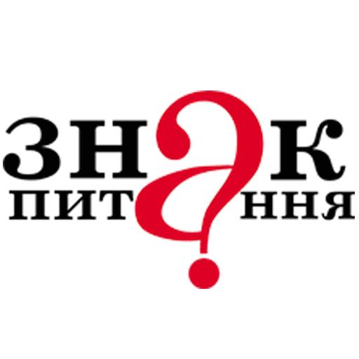
ЗА ЯКІ ПЕРІОДИ МОЖУТЬ: перевірити / нарахувати?
…як розрахувати для свого платника?
Щодо строків притягнення до відповідальності згідно ПКУ:
«102.3. Відлік строку давності зупиняється на будь-який період, протягом якого:
…
102.3.2. контролюючому органу згідно із законом та/або рішенням суду ЗАБОРОНЕНО проводити перевірку (перевірки) ПЛАТНИКА ПОДАТКІВ…»
А тепер, увага, питання з зірочкою:
«Яким законом вводилась заборона на проведення перевірок саме вашого платника?»
www.ibuh.info
15
.

Slide 12

ЗА ЯКІ ПЕРІОДИ МОЖУТЬ: перевірити / нарахувати?
…як розрахувати для свого платника?
Щодо строків притягнення до відповідальності згідно ПКУ:
▪️ Порушення – несвоєчасна реєстрація ПН за липень 2018 р.
(для прикладу – від 11.07.2018 р.)
▪️ ПН фактично зареєстровані 20.11.2018 р.
▪️ Дане порушення не підпадало під «штрафний» мораторій
тільки з 07.03.2022 по 26.05.2022 р.
▪️ Порушення зафіксовано актом камеральної перевірки + воно безпосередньо не пов’язано з декларуванням ПЗ
▪️ АЛЕ: проведення камеральних перевірок заборонялось тільки з 07.03.2022 по 26.05.2022 р.
▪️ Строк притягнення до відповідальності???
www.ibuh.info
16
.

Slide 13
ЗА ЯКІ ПЕРІОДИ МОЖУТЬ: перевірити / нарахувати?
…як розраховують податківці?
Алгоритм ДПС щодо розрахунку строків притягнення до відповідальності згідно з ПКУ:
Приклад: ПН від 11.07.2018 р. були зареєстровані в ЄРПН 20.11.2018 р.
«Фіскальний» висновок: ГУ ДПС має право застосувати штраф
20.11.18
02.04.25
01.10.18
18.03.20
31.07.23
.....
STOP
484
1 231
611
зупинення строків давності
частина строку давності
частина строку давності
частина «загального» перевіряємого періоду
частина «загального» (в т.ч. «недекларувального») перевіряємого періоду
частина «декларувального» перевіряємого періоду
www.ibuh.info
17
.

Slide 14
ЗА ЯКІ ПЕРІОДИ МОЖУТЬ: перевірити / нарахувати?
…як розраховувати для свого платника?
Можливий алгоритм ДПС щодо розрахунку строків притягнення до відповідальності згідно з ПКУ:
Приклад: ПН від 11.07.2018 р. Були зареєстровані в ЄРПН 20.11.2018 р.
«Антифіскальний» висновок: у ГУ ДПС відсутнє право застосовувати штраф
20.11.18
07.03.22
26.05.22
01.10.18
18.03.20
81
31.07.23
02.04.25
.....
19.11.21
STOP
484
1 231
611
зупинення строків давності
частина строку давності
частина строку давності
частина перевіряємого періоду
частина перевіряємого
періоду
www.ibuh.info
19.11.21 – останній день строку давності
частина «декларувального» перевіряємого періоду
18
.

Slide 15
ЗА ЯКІ ПЕРІОДИ МОЖУТЬ: перевірити / нарахувати?
…як розрахувати для свого платника?
Щодо строків зберігання документів:
«44.3. (в редакції до 27.04.2023)
Платники податків зобов’язані забезпечити зберігання документів, визначених пунктом 44.1 цієї статті, а також документів, пов’язаних із виконанням вимог законодавства, контроль за дотриманням якого покладено на контролюючі органи, протягом визначених законодавством термінів, але не менш як… 1095 днів...
…
Передбачені цим пунктом терміни зберігання документів продовжуються на період зупинення відліку строку давності у випадках, передбачених пунктом 102.3 статті 102 цього Кодексу»
www.ibuh.info
19
.

Slide 16
ЗА ЯКІ ПЕРІОДИ МОЖУТЬ: перевірити / нарахувати?
… як розрахувати для свого платника?
Щодо строків зберігання документів:
«44.3. (в редакції з 28.04.2023)
Платники податків зобов’язані забезпечити зберігання документів та інформації, визначених пунктом 44.1 цієї статті, а також документів, пов’язаних із виконанням вимог законодавства, контроль за дотриманням якого покладено на контролюючі органи, протягом визначених законодавством строків, але не менше:
…
44.3.3. 1095 днів – для інших документів, на які не поширюються вимоги підпунктів 44.3.1 та 44.3.2 цього пункту;
44.3.4. 1095 днів – для документів, пов’язаних з виконанням вимог іншого законодавства, контроль за дотриманням якого покладено на контролюючі органи, включаючи дозвільні документи»
www.ibuh.info
20
.

Slide 17
ЗА ЯКІ ПЕРІОДИ МОЖУТЬ: перевірити / нарахувати?
… як розрахувати для свого платника?
Щодо строків зберігання документів:
«44.3. (в редакції з 28.04.2023)
… Строки зберігання документів та інформації, визначені цим пунктом, розраховуються з дня подання податкової звітності чи іншої звітності, передбаченої цим Кодексом, для складення якої використовуються зазначені документи…, а для документів, пов’язаних з виконанням вимог іншого законодавства,… – з дня здійснення відповідної господарської операції (для відповідних дозвільних документів – з дня завершення строку їх дії).
…
Передбачені цим пунктом строки зберігання документів та інформації продовжуються на період зупинення відліку строку давності у випадках, передбачених пунктом 102.3 статті 102 цього Кодексу»
www.ibuh.info
21
.

Slide 18
ЗА ЯКІ ПЕРІОДИ МОЖУТЬ: перевірити / нарахувати?
… як розрахувати для свого платника?
Підбиваємо підсумки:
▪️ коли подано декларацію?
▪️ суть порушення (чи пов'язане з декларуванням)?
▪️ коли скоєно порушення?
▪️ чи підпадало дане порушення під "штрафний" мораторій?
▪️ коли було скасовано цей мораторій саме щодо конкретного штрафу?
▪️ вид призначеної перевірки?
▪️ чи підпадав цей вид перевірки під мораторій?
▪️ якщо так, то коли був скасований?
▪️ якщо планова – коли первинно було включено до плану-графіку за відповідний період?
▪️ чи була можливість у ГУ ДПС зафіксувати відповідне порушення за допомогою інших видів перевірок (предмет перевірки, наявність мораторію)
▪️ ступінь «якості» профільних норм закону …
www.ibuh.info
22
.

Slide 19
ЗА ЯКІ ПЕРІОДИ МОЖУТЬ: перевірити / нарахувати?
Рішення Чернігівського ОАС від 03.01.2024 р. у справі №620/9825/23 (залишено без змін постановою Шостого ААС від 24.05.24р.; 19.06.24р. відмовлено ВС у відкритті касаційного провадження)
ПОЗИТИВ!!!
«… перевірка … проведена за період з 01.01.2017 по 20.02.2023, тобто перевіркою охоплено більш ніж шестирічний період діяльності підприємства, що не відповідає вимогам податкового законодавства зважаючи на наданий судом аналіз нормам ПКУ, ... Окрім того, в разі встановлення порушень за період, що перевищує 1095 днів контролюючий орган не має права на застосування до платника податків грошових зобов`язань.
…
… суд вважає недопустимою з точки зору верховенства права ситуацію, за якої контролюючий орган маючи всі законні права на проведення документальної позапланової перевірки платника податків, яким до ЄДР внесено рішення про припинення діяльності шляхом ліквідації у 2021 році, розпочав таку перевірку лише у 2023 році й при цьому охопив період діяльності такого платника, що перевищує встановлений ПК України, тобто перевірку проведено за 6 років діяльності. Більш того, встановлені порушення податкового законодавства у 2017-2020 роках призвели до нарахування платнику грошових зобов`язань.
Відтак втручання в роботу позивача за встановлених обставин, на думку суду, не може вважатися пропорційним та становить "індивідуальний та надмірний тягар" для позивача.»
www.ibuh.info
23
.

Slide 20
ЗА ЯКІ ПЕРІОДИ МОЖУТЬ: перевірити / нарахувати?
Рішення Рівненського ОАС від 23.12.2024 р. у справі №460/8364/24
ПОЗИТИВ!!!
«На момент прийняття позивачем рішення про припинення діяльності підприємства шляхом ліквідації підпунктом 52-2 підрозд.10 розд.ХХ ПКУ установлено мораторій на проведення документальних та фактичних перевірок на період з 18.03.2020р. по останній календарний день місяця (включно), в якому завершується дія карантину, …, крім:
…
документальних позапланових перевірок з підстав, визначених п.п.78.1.7 … п.78.1 ст.78 ПКУ…
підрозділ 10 розділу XX ПК України було доповнено підпунктом 69-2, згідно із яким тимчасово, до 1 серпня 2023 року, податкові перевірки не розпочинаються, а розпочаті перевірки зупиняються, крім:
…
б) документальних позапланових перевірок, що проводяться … з підстав, визначених підпунктами … 78.1.7, …»
www.ibuh.info
24
.

Slide 21
ЗА ЯКІ ПЕРІОДИ МОЖУТЬ: перевірити / нарахувати?
Рішення Рівненського ОАС від 23.12.2024 р. у справі №460/8364/24
ПОЗИТИВ!!!
… податкову позапланову перевірку платника податків з підстав, визначених п.п.78.1.7 п.78.1 ст.78 ПКУ, контролюючий орган мав право проводити за чинними нормами … як на момент прийняття рішення про припинення діяльності, так і під час встановленого мораторію на проведення перевірок, запровадженого з метою запобігання виникненню і поширенню коронавірусної хвороби …, а також і під час дії воєнного стану.
Проте, перевірка позивача, що призначена 31.01.2024 року згідно наказу №263-п та за результатами якої складено акт від 12.02.2024 року, проведена за період з 01.01.2017 року по 28.06.2023 року, тобто перевіркою охоплено більш ніж шестирічний період діяльності ФОП, що не відповідає вимогам податкового законодавства зважаючи на вищенаведений аналіз норм Податкового кодексу України, що регулюють спірні правовідносини. Окрім того, в разі встановлення порушень за період, що перевищує 1095 днів контролюючий орган не має права на застосування до платника податків грошових зобов`язань.
www.ibuh.info
24
.

Slide 22
ЗА ЯКІ ПЕРІОДИ МОЖУТЬ: перевірити / нарахувати?
ПОЗИТИВ!!!
Постанова П’ятого ААС від 18.09.23 у справі №400/17/22
«За позицією податкового органу, початком перебігу 1095-денного
строку для застосування штрафу за порушення, що їх допустила … у першому кварталі 2017 року, є 11.05.2017 р., тобто наступний день за останнім днем граничного строку подання податкової декларації (Податкового розрахунку сум доходу, нарахованого (сплаченого) на користь фізичних осіб, і сум утриманого з них податку за І квартал 2017 року).
З урахуванням того, що на підставі абз. 4 п. 52-2 підрозд.10 розд. ХХ ПК України з 18.03.2020р. (до спливу 1095 днів з 11.05.2017 р.) перебіг передбаченого ст.102 ПК України строку було зупинено, застосування у жовтні 2020р. штрафу за порушення, що мали місце в період з 01.01.2017р. до 17.03.2017 р., є законним.
…
Однак, виявлені перевіркою порушення не пов`язані з фактом подання податкової декларації, а тому встановлений ст. 102 ПКУ строк має обчислюватися з дня вчинення порушення, враховуючи, що відповідний обов`язок податкового агента, … виникає з факту виплати доходу, а не з факту декларування.
…
Таким чином, суд першої інстанції дійшов правильного висновку, що застосування штрафу за період з 01.01.2017 р. до 17.03.2017 р. є незаконним; відповідно, й порядок визначення інших сум (з послідовним збільшенням, у зв`язку з неодноразовими порушеннями, суми штрафу) не відповідає п. 127.1 ст.127 ПК України»
www.ibuh.info
24
.

Slide 23
ПЛАНОВІ ПЕРЕВІРКИ ЗАВЖДИ «ПОЗАПЛАНОМ»:
тому рахуйте «навантаження» та середню ЗП по галузі
Підпункт 69.35². пункту 69 підрозділу 10 розділу ХХ ПКУ:
«… на період з 1 грудня 2023 року по 31 грудня 2024 року до плану-графіка … планових перевірок на 2023 та 2024 роки можуть бути включені виключно:
1) діяльність у сфері виробництва/реалізації підакцизної продукції;
2) гральний бізнес;
3) надання фінансових/платіжних послуг»
4) «нерези», які відповідають певним вимогам (критеріям)
5) інші платники податків, які на основі показників, сформованих за підсумками 2021 календарного року, відповідають хоча б одному критерію …
www.ibuh.info
24
.

Slide 24
ПЛАНОВІ ПЕРЕВІРКИ ЗАВЖДИ «ПОЗАПЛАНОМ»:
тому рахуйте «навантаження» та середню ЗП по галузі
…на 2024 рік…
…зокрема, платники, які на основі показників за 2021 р.
відповідають хоча б одному з критеріїв:
…
– рівень сплати податку на прибуток та/або ПДВ на 50 і більше % менший, ніж рівень сплати податку у відповідній галузі…
+ враховуються показники позитивної динаміки:
рівнів сплати податку на прибуток та ПДВ по відповідній галузі за 9 місяців 2023 року. Після настання граничних строків для подання річної звітності враховуються показники за 2023 рік.
При цьому формування плану-графіка проведення документальних планових перевірок та внесення змін до нього здійснюються без урахування вимог, передбачених пунктом 77.2 статті 77 цього Кодексу!!!
А на 2025 що?!
www.ibuh.info
24
.

Slide 25

ПЛАНОВІ ПЕРЕВІРКИ ЗАВЖДИ «ПОЗАПЛАНОМ»:
тому рахуйте «навантаження» та середню ЗП по галузі
«нове – добре забуте старе»?!
…на 2025 рік…
річний план-графік (П-Г) податкових перевірок має бути оприлюднений на офіційному вебсайті ДПСУ до 25 грудня (без особливостей, визначених п.69.35-2 підрозд.10 розд.ХХ ПКУ).
внесення змін до П-Г планових перевірок на поточний рік допускається не частіше одного разу у І кварталі (перевірка розпочинається не раніше 01.07 поточного року) та одного разу у ІІ кварталі (перевірка розпочинається не раніше 01.10 поточного року) такого року (п.77.2. ст.77 ПКУ);
«ризикоорієнтований» підхід при відборі до П-Г (критерії відбору для включення до П-Г визначені постановою КМУ від 26 травня 2021 р. №524)
www.ibuh.info
24
.

Slide 26
ПЛАНОВІ ПЕРЕВІРКИ ЗАВЖДИ «ПОЗАПЛАНОМ»:
тому рахуйте «навантаження» та середню ЗП по галузі
Постанова Другого ААС від 06.12.24р. у справі №480/237/24
ПОЗИТИВ!!!
(оскарження наказу про перевірку)
«Щодо доводів апелянта про правомірність прийняття оскаржуваного наказу з посиланням на виключно затверджений план-графік проведення документальної планової перевірки, колегія суддів зазначає, що такий план-графік не може бути беззаперечним доказом правомірності прийнятого наказу без дотриманням податковим органом вимог діючої редакції п.69 підрозд.10 розд.ХХ ПКУ.
Так, податковим органом у спірному наказі зазначена підстава - п.69.35-2 підрозд.10 розд.XX ПКУ.
При цьому, жодних доказів в обґрунтування наявності таких підстав для проведення перевірки підприємства позивача не надає.
…
… з 08.12.2023 згідно діючої редакції ПК України передбачено, що з 01.12.2023 по 31.12.2024 включно до плану-графіка … планових перевірок на 2023 та 2024 роки можуть бути включені виключно платники, які відповідають умовам, передбаченим п.69.35-2 підрозд.10 розд.XX ПКУ.
З матеріалів справи вбачається, що судом першої інстанції під час відкриття провадження було відповідача усі документи та матеріали, які були підставою для винесення спірного наказу Головновного управління ДПС в Сумській області від 28 грудня 2023 року ....
Однак, таких доказів відповідачем не надано ні до суду першої інстанції ні до суду апеляційної інстанції.»
www.ibuh.info
24
.

Slide 27
ПЛАНОВІ ПЕРЕВІРКИ ЗАВЖДИ «ПОЗАПЛАНОМ»:
тому рахуйте «навантаження» та середню ЗП по галузі
ПОЗИТИВ!!!
(оскарження наказу про перевірку)
Постанова ВС від 03.02.22 у справі №420/4911/19
«Предметом доказування у справі … входять не лише дослідження наявності або відсутності плану-графіку на відповідний період і включення до нього позивача, але й перевірка того, чи був відповідний план графік складений з дотриманням визначених строків, чи наявні підстави включення до плану-графіка та чи дотримано процедуру такого включення...
… Підставами для включення Товариства до плану-графіку стала відповідність останнього таким критеріям високого ступеня ризику як:
- рівень сплати податку на прибуток нижчий на 50 та більше % за рівень сплати податку за відповідною галуззю;
- рівень сплати ПДВ нижчий на 50 та більше % за рівень сплати податку за відповідною галуззю.
… При цьому як встановлено відповідачем показник податкової віддачі з податку на прибуток підприємств складає 0,03%, а рівень сплати податку на прибуток по відповідній галузі - фактичне значення по галузі - 0,83%, рівень сплати ПДВ нижче на 50 та більше % за рівень сплати по відповідній галузі - фактичне значення 4,34....»
www.ibuh.info
24
.

Slide 28
ПЛАНОВІ ПЕРЕВІРКИ ЗАВЖДИ «ПОЗАПЛАНОМ»:
тому рахуйте «навантаження» та середню ЗП по галузі
Постанова ВС від 03.02.22 у справі №420/4911/19
ПОЗИТИВ!!!
(оскарження наказу про перевірку)
«В матеріалах справи міститься Інформаційно-аналітична довідка щодо діяльності підприємства, яке включається до плану- графіка, копія довідки по запиту користувача «План-графік проведення документальних перевірок», скриншот з сайту ДФС України - план-графік проведення документальних перевірок платників податків на 2019 рік, копія листа ДФС України №6596/8/15-32 від 22 грудня 2018 року «Про затвердження плану графіка проведення документальних планових перевірок платників податків на 2019 рік».
В той же час … податковим органом не надано жодного документу, який би підтверджував наявність підстав для включення позивача до плану-графіка … на 2019 рік.
Податковим органом не подано обґрунтованого розрахунку показників рівня сплати ПДВ та по податку на прибуток по відповідній галузі та порядку їх визначення, … жодного документального підтвердження відповідних обрахунків, які б підтверджували відповідність Товариства визначеним податковим органом критеріям високого ступеня ризику.
Зі змісту інформаційно-аналітичної довідки, як і з будь-якого іншого поданого відповідачем документу, неможливо встановити, у який спосіб вираховувалася відповідність позивача конкретному ступеню ризику, що слугувало підставою для включення … до плану-графіку ...»
www.ibuh.info
24
.

Slide 29
ПЛАНОВІ ПЕРЕВІРКИ ЗАВЖДИ «ПОЗАПЛАНОМ»:
тому рахуйте «навантаження» та середню ЗП по галузі
Рішення Житомирського ОАС від 15.08.24р. у справі №240/7447/24
НЕГАТИВ!!!
(оскарження включення до плану-графіку)
«… платник податків включається до плану-графіку проведення перевірок залежно від ступеня ризику в діяльності такого платника податків.
… дії контролюючого органу щодо формування … плану-графіку проведення … планових перевірок, є службовою діяльністю працівників податкового органу на виконання своїх професійних обов`язків.
Зазначені дії самі по собі не створююне породжують для нього обов`язкових юридичних наслідківть для платника податків жодних правових наслідків у вигляді зміни або припинення його прав та, і відповідно такий акт не порушує права останнього.
Виключно результат реалізації повноваження податкового органу (саме - рішення контролюючого органу), а не процес реалізації його повноважень може бути об`єктом судового оскарження…
… на час звернення до суду з даною позовною заявою наказ про проведення планової документальної перевірки …та направлення на її проведення видано не було.
Отже, факт включення позивача до плану-графіку … планових перевірок … на 2024 рік не створює для платників жодних правових наслідків у вигляді виникнення, зміни чи припинення його прав.
Аналогічна правова позиція щодо застосування зазначених норм матеріального права висловлена Верховним Судом у постановах від 04.10.2023 у справі №480/12329/21, від 02.11.2022 у справі №580/170/22, 30.10.2018 у справі №826/6376/16 ...»
www.ibuh.info
24
.

Slide 30
ПЛАНОВІ ПЕРЕВІРКИ ЗАВЖДИ «ПОЗАПЛАНОМ»:
тому рахуйте «навантаження» та середню ЗП по галузі
НЕГАТИВ!!!
(оскарження включення до плану-графіку)
Постанова ВС від 04.10.23р. у справі №480/12329/21
«34. Вирішуючи спір, суд має пересвідчитись у належності особі, яка звернулась за судовим захистом, відповідного права або охоронюваного законом інтересу (чи є така особа належним позивачем у справі - наявність права на позов у матеріальному розумінні), встановити, чи є відповідне право або інтерес порушеним (встановити факт порушення).
…
36. З матеріалів справи вбачається, що позивач оскаржує дії відповідача щодо включення ТОВ … до плану-графіка документальних планових перевірок на 2021 рік.
…
39. … належним способом захисту прав платників податків є оскарження рішень контролюючого органу, прийнятих за результатами такої перевірки, в тому числі з підстав порушення процедури її призначення та проведення.
40. Зважаючи на те, що позивачем обрано неналежний спосіб захисту порушеного права у вказаній справі, позовні вимоги задоволенню не підлягають ...»
www.ibuh.info
24
.

Slide 31
ПЛАНОВІ ПЕРЕВІРКИ ЗАВЖДИ «ПОЗАПЛАНОМ»:
тому рахуйте «навантаження» та середню ЗП по галузі
Рішення Чернігівського ОАС від 15.08.23р. №620/5499/23
(скасовано апелсудом 05.12.23, АЛЕ: відкрито каспровадження ВС 10.01.24
ПОЗИТИВ!!!
(оскарження ППР)
«… Оцінюючи, означений контролюючим органом критерій ризику - рівень сплати податку на прибуток нижчий на 50 та більше відсотків, за рівень сплати податку за відповідною галуззю -0,27%, та критерій ризику - рівень сплати податку на прибуток нижчий на 50 відсотків та більше за рівень зростання доходів платника податків, що враховується при визначенні об`єкта оподаткування (-0,5%), суд виходить з наступного.
… нормами ПКУ та приписами Порядку №524 запроваджено ризикоорієнтований підхід до планування перевірок платників податків …
Наявність підстав для включення Товариства до плану-графіку проведення документальних планових перевірок на 2021 рік по області обумовлене наявністю ризиків щодо несплати податків і зборів, за критеріями пункту 5 Порядку.
У той же час … контролюючим органом не наведено, з яких фактичних числових даних та розрахунків виходив податковий орган, стверджуючи, що рівень сплати податку на прибуток нижчий на 50 та більше відсотків за рівень сплати податку за відповідною галуззю -0,27%, та рівень сплати податку на прибуток нижчий на 50 відсотків та більше за рівень зростання доходів платника податків, що враховується при визначенні об`єкта оподаткування (-0,5%), відповідачем не доведено та не обґрунтовано, що цей показник є більше відсотків за рівень сплати податку по відповідній галузі та більше за рівень зростання доходів платника податків, що враховується при визначенні об`єкта оподаткування....»
www.ibuh.info
24
.

Slide 32
ПЛАНОВІ ПЕРЕВІРКИ ЗАВЖДИ «ПОЗАПЛАНОМ»:
тому рахуйте «навантаження» та середню ЗП по галузі
Постанова Третього ААС від 14.02.23р. №340/442/22
(03.05.23р. ВС відмовлено у відкритті каспровадження)
ПОЗИТИВ!!!
(оскарження включення до плану-графіку)
«… контролюючим органом не наведено, з яких фактичних числових даних та розрахунків виходив податковий орган, стверджуючи, що рівень сплати ПДВ Товариства є саме 1,38, відповідачем не доведено та не обґрунтовано, що цей показник є нижчим від середнього рівня по відповідній галузі.
Так одним з видів основної діяльності позивача є КВЕД:4120 «Будівництво житлових и нежитлових будівель». Підприємство являється постійним учасником та переможцем в тендерних закупівлях.
… 91,5% грошових коштів Позивачем отримано від реалізації бюджетних програм, таких, як: … «Велике будівництво програма Президента України» та за виконання інших державних та місцевих бюджетних програм.
Щорічно Управлінням східного офісу Держаудитслужби … проводяться заходи державного фінансового контролю, а саме планові ревізії фінансово-господарської діяльності.
Одним з головних завдань Держаудитслужби є перевірка актів виконаних робіт форми КБ-2 та підсумкових відомостей ресурсів, щодо фактичної вартості будівельних матеріалів…
Вказані обставини свідчать, що позивач не має право робити торгову націнку, а тим самим створювати додаткову вартість продукції, на що вірно звернув увагу суд першої інстанції.
… Крім іншого, контролюючим органам не зазначено, які інформаційні ресурси ДПС, інші джерела та аналіз яких основних показників діяльності товариства надали підстави для висновку про наявність в його діяльності критеріїв високого ступеню ризику...»
www.ibuh.info
24
.

Slide 33
ПЛАНОВІ ПЕРЕВІРКИ ЗАВЖДИ «ПОЗАПЛАНОМ»:
тому рахуйте «навантаження» та середню ЗП по галузі
Рішення Київського ОАС від 02.04.24р. №320/14140/24
(апел судом змінено в мотивувальній частині)
ПОЗИТИВ!!!
(підтвердження обгрунтованості адмінарешту)
«… підставою для включення відповідача до плану-графіку перевірок є відповідність товариства критерію перевищення дебіторської заборгованості над кредиторською більше ніж у два рази.
… позивачем невірно розраховано дебіторську та кредиторську заборгованості, оскільки … положення згаданих вище НП(С)БО 10, 11, а також НП(С)БО 1 «Загальні вимоги до фінансової звітності» не містять визначення того, що саме/які саме рядки певної звітності входять до складу «дебіторської заборгованості»/«кредиторської заборгованості … у розумінні положень п. 69.35-2 ПК України.
… дебіторська заборгованість становить 142 725 млн грн, а кредиторська заборгованість - 341 250 млн грн, отже дебіторська заборгованість … менша майже у 2,4 рази від кредиторської заборгованості.
… з приводу визначення показників дебіторської та кредиторської заборгованості … ЄБА … звернулася до Мінфін України з листом, в якому просила надати роз’яснення щодо значення термінів «дебіторська заборгованість» та «кредиторська заборгованість» як термінів фінансового (бухгалтерського) обліку, і за якими статтями … балансу, затвердженої НП(С)БО 1, відображаються підсумково ці показники.
… Суд звертає увагу, що ТОВ «ПЕРІ Україна» включено до переліку підприємств критичної інфраструктури, а тому блокування його діяльності, зокрема, накладання арешту може призвести до негативних наслідків для держави, зокрема, її обороноздатності, оскільки відповідач має контракти на поставки обладнання на підприємства критичної інфраструктури, такі як Хмельницька АЕС …»
www.ibuh.info
24
.

Slide 34
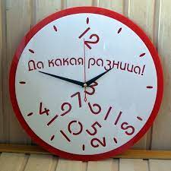
ФАКТИЧНІ ТА ДОКУМЕНТАЛЬНІ ПЕРЕВІРКИ:
не одне й те ж саме (використовуємо «різниці»)
Факт…альна …
Фактична …
Документальна …
Документальна …
Фактична …
Документ…ична …
www.ibuh.info
25

Slide 35
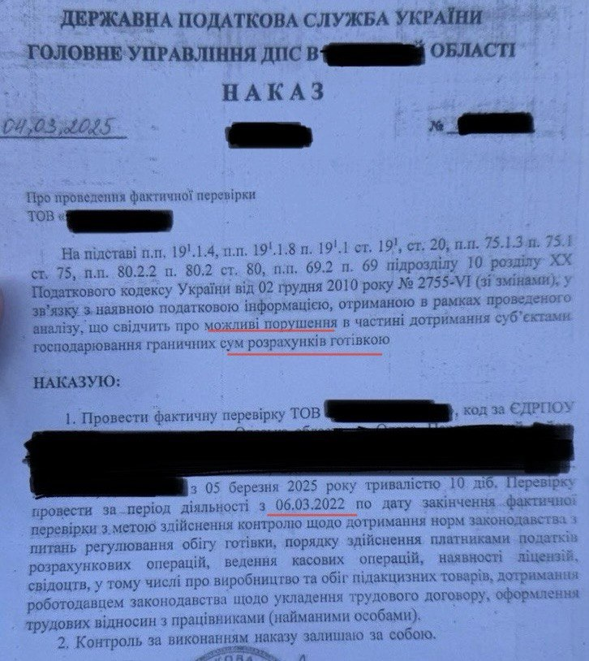
ФАКТИЧНІ ТА ДОКУМЕНТАЛЬНІ ПЕРЕВІРКИ:
не одне й те ж саме (використовуємо «різниці»)
www.ibuh.info
25

Slide 36
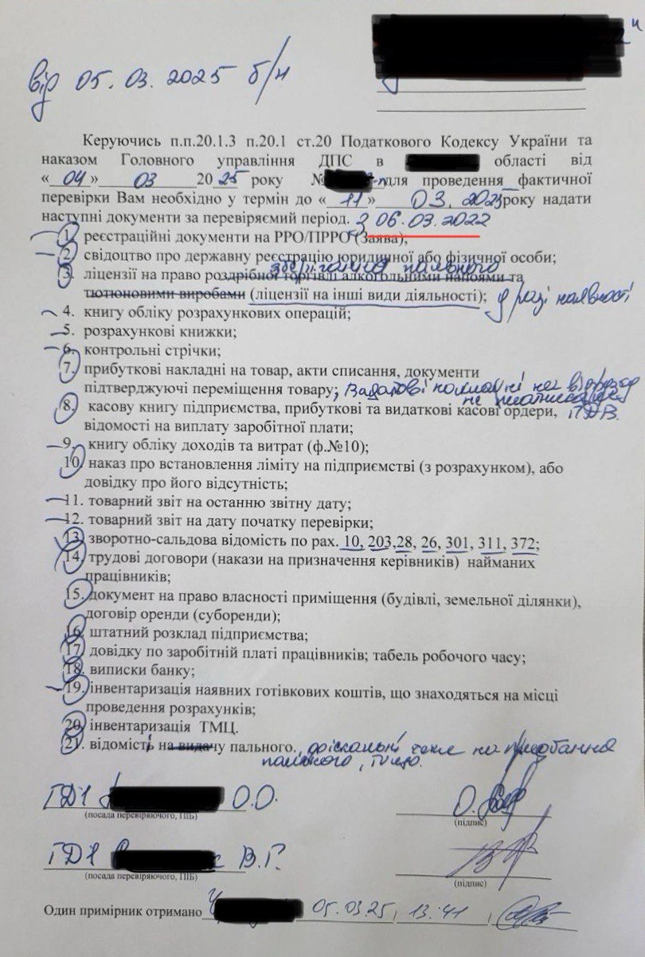
ФАКТИЧНІ ТА ДОКУМЕНТАЛЬНІ ПЕРЕВІРКИ:
не одне й те ж саме (використовуємо «різниці»)
www.ibuh.info
25

Slide 37
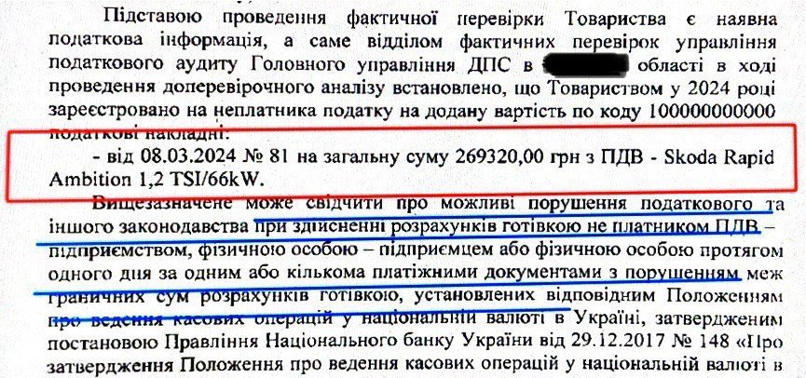
ФАКТИЧНІ ТА ДОКУМЕНТАЛЬНІ ПЕРЕВІРКИ:
не одне й те ж саме (використовуємо «різниці»)
www.ibuh.info
25

Slide 38
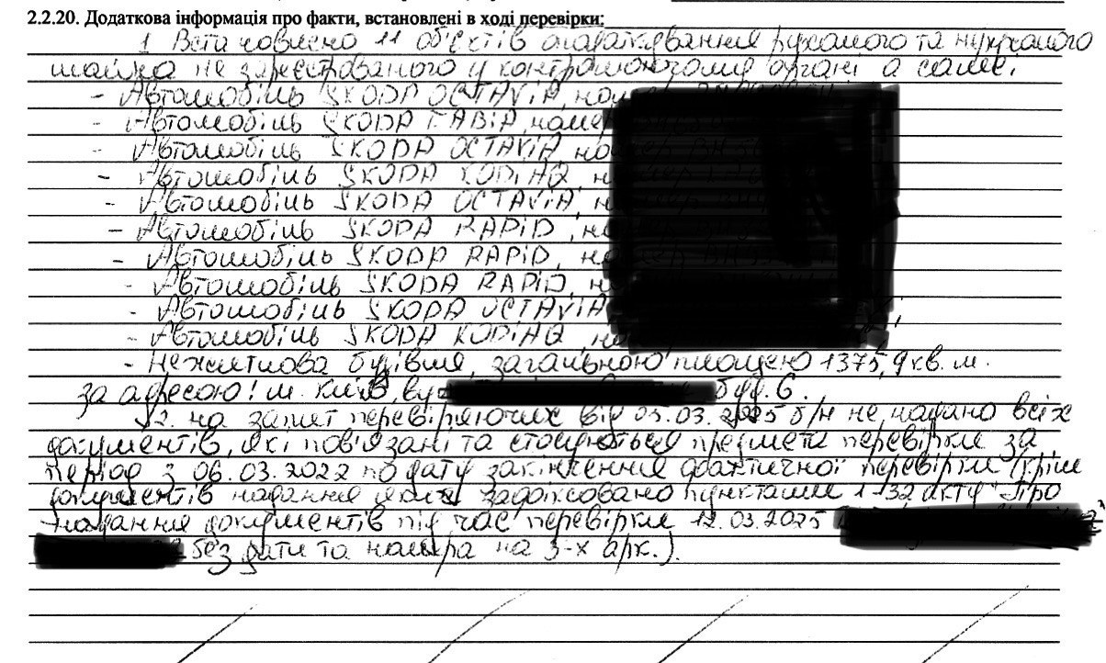
ФАКТИЧНІ ТА ДОКУМЕНТАЛЬНІ ПЕРЕВІРКИ:
не одне й те ж саме (використовуємо «різниці»)
www.ibuh.info
25

Slide 39
ФАКТИЧНІ ТА ДОКУМЕНТАЛЬНІ ПЕРЕВІРКИ:
не одне й те ж саме (використовуємо «різниці»)
Рішення Київського ОАС від 27.06.24 у справі №320/6142/24 (залишено без змін апел судом)
ПОЗИТИВ!!!
«… змістом (особливістю) фактичної перевірки є перевірка дотримання суб`єктом господарювання вимог закону саме на поточний момент (фактичний момент перевірки), це корелюється із правом податкового органу прийти на перевірку без попередження у будь-яку годину доби, згідно робочого графіка суб`єкта господарювання.
… період перевірки діяльності платника податків під час прийняття рішення владним суб`єктом про призначення фактичної перевірки має розпочинатися, та у рішенні (наказі) такий період має визначатися, не раніше дати, з котрої контролюючий орган має обґрунтовані факти, відомості та документи про невідповідність діяльності позивача вимогам чинного законодавства, якими встановлено або котрі свідчать про факти сумнівності тих чи інших операцій платника податків, …, або не раніше дати прийняття рішення про проведення такої перевірки керівником у разі її призначення з підстави здійснення функцій.
У противному випадку не виключено зловживань стосовно безпідставної перевірки періоду, котрий визначається владним суб`єктом на власний розсуд під час призначення саме фактичної перевірки, що свідчить про підміну одного виду перевірки іншим, а саме - фактичної на документальну перевірку платника податків, підстави та порядок призначення якої є іншими та передбачені й врегульовані приписами статті 78 ПК України, що також протирічить правовій природі інституту фактичної перевірки.»
www.ibuh.info
25

Slide 40
ФАКТИЧНІ ТА ДОКУМЕНТАЛЬНІ ПЕРЕВІРКИ:
не одне й те ж саме (використовуємо «різниці»)
Рішення Київського ОАС від 27.06.24 у справі №320/6142/24 (залишено без змін апел судом)
ПОЗИТИВ!!!
«…Отже, … зазначення в наказі про проведення фактичних перевірок … періоду діяльності, що перевіряється згідно статті 102 ПК України носить характер документальної перевірки, підстави, порядок призначення та проведення якої врегульовані іншими нормами ПК України, а саме статтями 77-79 означеного Кодексу.
Таким чином, перевірка діяльності позивача за минулий період часу носить характер документальної перевірки, а тому такі дії не можуть вчинятися в рамках фактичної перевірки та слугувати підставою для застосування штрафних санкцій.
При цьому, отримання відповідачем інформації з власних програм контролюючого органу за попередні періоди не є предметом фактичної перевірки, що здійснюється за місцем проведення господарської діяльності.
www.ibuh.info
25

Slide 41
ФАКТИЧНІ ТА ДОКУМЕНТАЛЬНІ ПЕРЕВІРКИ:
не одне й те ж саме (використовуємо «різниці»)
Постанова ВС від 02.03.23 у справі №380/13375/21
ПОЗИТИВ!!!
«…… виходячи з буквального аналізу змісту норми п.п.75.1.3 п.75.1 ст.75 ПК України проведення фактичної перевірки вимагає чіткого з`ясування місця безпосереднього провадження платником податків конкретного виду діяльності та фактичного проведення цієї перевірки у такому місці або ж за місцем розташування тих чи інших об`єктів, які використовуються господарюючим суб`єктом у його діяльності, яка охоплюється предметом фактичної перевірки.
… особливість фактичних перевірок та їх відмінність від усіх інших перевірок, які проводяться податковими органами, полягає у тому, що при їх проведенні перевіряються не бухгалтерські документи, а правильність фактичних дій (фактичного стану речей) суб`єкта підприємницької діяльності. Тому, така перевірка проводиться не за місцем розташування платника податку (місцем розташування органу управління), а саме за місцем фактичного провадження платником податків діяльності, розташування господарських або інших об`єктів права власності такого платника.»
www.ibuh.info
25

Slide 42
КОЛИ ЧЕКИ З НЕДОЛІКАМИ Є ФІСКАЛЬНИМИ?!
Постанови ВС від 16.05.24 у справі №520/4564/23, від 27.11.23 у справі №420/11790/22
ПОЗИТИВ!!!
«… 57. Безумовно, до розрахункового документу встановлюються певні вимоги щодо відтворення його змісту. Водночас, відсутність певного елементу змісту (незначний недолік) у такому розрахунковому документі, який в свою чергу у повному обсязі надає можливість не тільки відтворити, зрозуміти та ідентифікувати розрахункову операцію за місцем її проведення не приховуючи її сутність за допомогою реєстратора розрахункових операцій (тощо), але і підтвердити її виконання, не може бути правовою підставою для притягнення такого платника податків за пунктом 1 статті 17 Закону України «Про застосування реєстраторів розрахункових операцій у сфері торгівлі, громадського харчування та послуг», а саме, як за невидачу такого розрахункового документа, що підтверджує виконання розрахункової операції.
58. Виключенням з цього правила, можна вважати, видачу такого фіскального чеку, в якому не зазначено тих обов`язкових реквізитів, що встановлені у наведеному Положенні, які не надають можливості підтвердити виконання розрахункової операції, та які мають вплив на правильність визначення, реальність здійснення господарської операції за її суттю та на формування показників податкової звітності.»
www.ibuh.info
25

Slide 43
ЗАПИТИ ВІД ФІСКАЛІВ:
чіткі відповіді на «слизькі» питання …
Завжди потрібно отримувати
Копії документів: давати чи ні?!
Завжди потрібно відповідати
Відповідати потрібно своєчасно
Відповідати потрібно аргументовано
www.ibuh.info
29

Slide 44
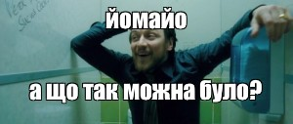
НЕПИСАНІ ІСТИНИ: копії документів не надаємо …
6 «ЗА» ненадання копій документів
1) Оціночний характер обов’язку з надання копій (п. 85.4. ст. 85 ПКУ)
2) Надання = підтвердження порушення
3) Ідеально складених документів не буває
4) Правило «10 р.д.» (п. 44.6. ст. 44 ПКУ)
5) Відносно незначна відповідальність за ненадання
6) Надання копій документів не рятує ситуацію
(не впливає на рішення про перевірку)
www.ibuh.info
31

Slide 45

НЕПИСАНІ ІСТИНИ: фотозйомку забороняємо…
Як же заборонити, якщо мають право?!
20.1. Контролюючі органи … мають право:
20.1.48. відкрито застосовувати технічні прилади і технічні засоби, що мають функції фото- і кінозйомки, відеозапису, засоби фото- і кінозйомки, відеозапису; відкрито здійснювати звукозапис, фото-, відеофіксацію (відеозйомку), накопичувати та використовувати таку мультимедійну інформацію (фото, відео-, звукозапис) під час проведення перевірок
www.ibuh.info
32

Slide 46
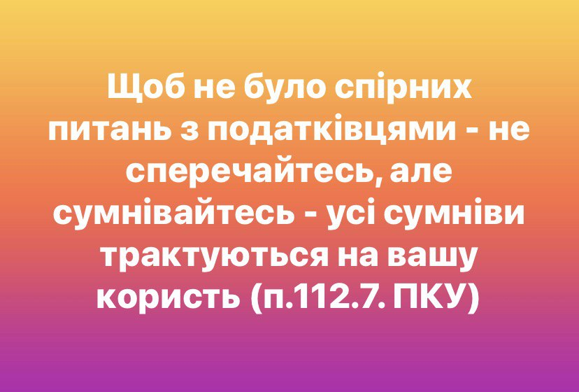
НЕПИСАНІ ІСТИНИ: якщо сумніваємось, нічого не …
www.ibuh.info
33

Slide 47
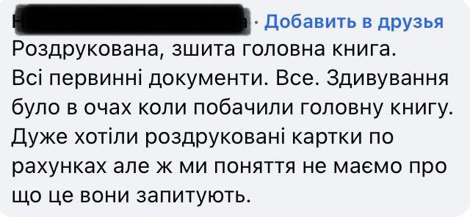
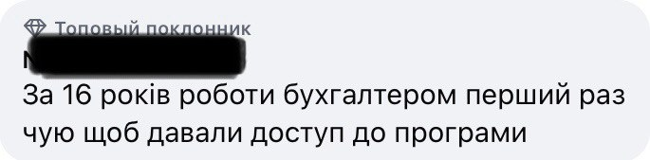
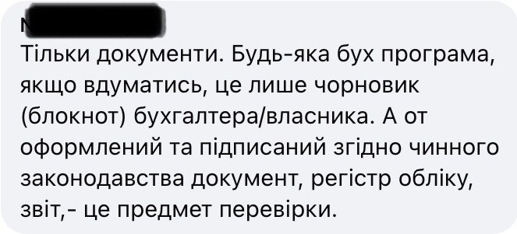
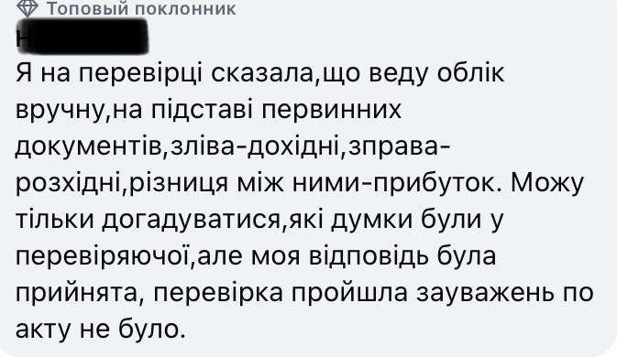
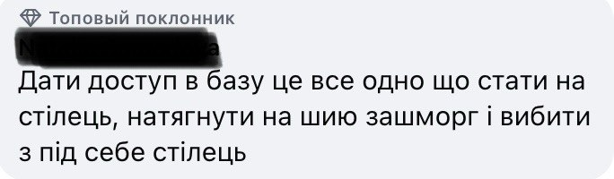
ПОДАТКІВЦІ ВИМАГАЮТЬ ДОСТУП ДО БУХПРОГРАМ:
чи мають право та що робити?!
www.ibuh.info
33

Slide 48
ПОДАТКІВЦІ ВИМАГАЮТЬ ДОСТУП ДО БУХПРОГРАМ:
чи мають право та що робити?!
ВІДПОВІДЬ:
Коротка: просити може, вимагати - ні!
надавати – можете, чи зобов‘язані - ні!
Повна:
Платники повинні надати перевіряючим всі ДОКУМЕНТИ, що стосуються або пов’язані з предметом перевірки (п.85.2. ст.85 ПКУ)
Документальна перевірка проводиться на підставі «регістрів податкового та бухгалтерського обліку, ВЕДЕННЯ ЯКИХ ПЕРЕДБАЧЕНО ЗАКОНОМ» (п.п.75.1.2. п.75.1. ст.75 ПКУ)
ВИСНОВКИ:
бух програма не є «документом»;
ведення бух облікових програм не передбачено законом;
надавати платники зобов’язані не доступ до самих програм, а документи, регістри, інформацію, що наявні в них …
4. Хоча, деякі платники, щоб зекономити свій час та/або нерви, обирають варіант з
наданням доступу, але тут вже кожен вирішує сам …
www.ibuh.info
33

Slide 49

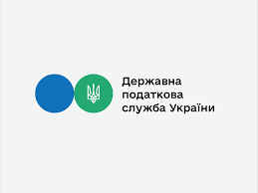

УКРПОШТА & ДПС – де платнику шукати вихід?!
?
?
?
?
?
www.ibuh.info
?
?
33

Slide 50
ЧАС ВАШИХ ЗАПИТАНЬ
www.ibuh.info

Slide 51

ДЯКУЄМО
ЗА УЧАСТЬ!
tamoshyunas@ukr.net
(097) 916 55 19 | (066) 326 92 26

